Slide 1
Gli effetti del microbiota intestinale negli interventi malassorbitivi
Dr. Francesco RUSSO
UOS Disturbi Funzionali
Laboratorio di Ricerca
Disturbi Funzionali e Glutine Correlati
IRCCS Saverio de Bellis

Slide 2
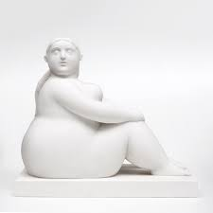
Indicazioni per la Chirurgia Bariatrica
Chi ne ha bisogno?
Criteri per la Chirurgica Bariatrica: BMI ≥ 40 kg/m² o ≥ 35 kg/m² con co-morbidità (ad es. diabete, ipertensione arteriosa). Fallimenti di precedenti trattamenti conservativi (dieta, esercizio fisico, farmaci). Complicazioni relate all’obesità che riducano la qualità della vita o la sopravvivenza.
Obiettivi della Chirurgia: Sostenuto calo del peso corporeo. Risoluzione o miglioramento delle comorbidità. Miglioramento del quadro metabolico e della qualità della vita.
2/14

Slide 3
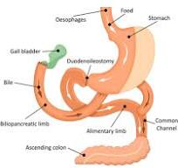
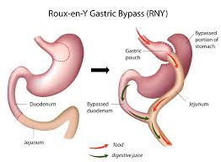
Tipi di Chirurgia Bariatrica
Procedure Restrittive: Limitano le dimensioni dello stomaco per ridurre l’introito di cibo (ad es. Sleeve Gastrectomy - rimozione di ~80% dello stomaco).
Procedure Malassorbitive: Alterano l’assorbimento dei nutrienti saltando parti dell’intestine (ad es. Bypass Biliopancreatico con Duodenal Switch).
Tecniche miste: Sia restrittive che malassorbitive (ad es. Roux-en-Y Gastric Bypass).
Conseguenze della Chirurgia: Non solo sul metabolismo energetico e sull’assorbimento dei nutrienti.
Le modifiche anatomiche e funzionali che ne derivano hanno un impatto profondo anche sull’ecosistema intestinale con potenziali effetti a lungo termine…
3/14

Slide 4
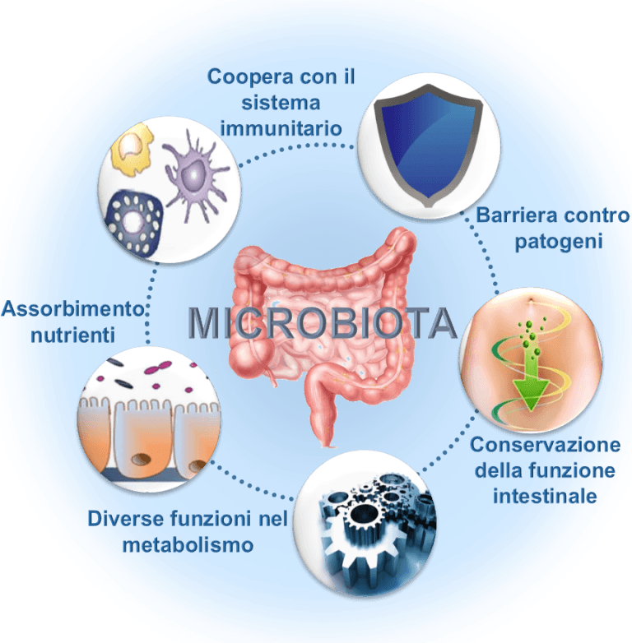
Il Microbiota Intestinale
Che cosa è?
Definizione: l'insieme di microrganismi, principalmente batteri, ma anche virus, funghi e protozoi, che vivono e interagiscono nel tratto gastrointestinale, in particolare nell'intestino
Funzioni:
Digestione di carboidrati complessi e produzione di acidi grassi a catena corta (SCFA).
Modulazione del sistema immunitario e dell'infiammazione.
Interazione con la barriera intestinale per mantenere l'omeostasi.
4/14

Slide 5
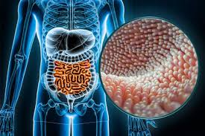
La Barriera Intestinale: Una Struttura Complessa
Struttura fisiologica complessa che separa il lume intestinale (contenente sostanze alimentari, microrganismi e sostanze estranee) dall'ambiente interno dell'organismo.
Epitelio Intestinale
Un singolo strato di cellule epiteliali che funge da prima linea di difesa. Assorbe nutrienti essenziali e secreta muco protettivo.
Proteine complesse (TJs, occludine, etc) che regolano la permeabilità paracellulare, impedendo il passaggio non controllato di molecole o microrganismi.
Proteine di Giunzione
Barriera fisica che impedisce il contatto diretto tra i batteri e l'epitelio intestinale. Composto principalmente da mucine prodotte dalle cellule goblet.
Strato di Muco
Funzioni chiave:
Previene l'ingresso di sostanze nocive nel flusso sanguigno.
Mantiene l'omeostasi immunitaria.
Favorisce l'assorbimento dei nutrienti.
Composto da GALT, linfociti T e B, cellule M, sIgA, defensine e altre molecole antimicrobiche. Protegge dai patogeni, tollera gli antigeni innocui (come alimenti e microbiota) e svolge una continua sorveglianza immunitaria nelle superfici a contatto con l’ambiente esterno.
Sistema Immunitario Mucosale
5/14

Slide 6
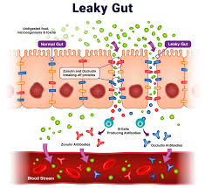
Quali sono le condizioni pre-intervento?
Firmicutes
Microbiota Caratteristiche Principali :
Disbiosi e diversità microbica ridotta
Squilibrio nella composizione dei phyla Aumento relativo di Firmicutes: obesogeni e pro-infiammatori
Livelli più bassi di Bacteroidetes e specie benefiche
Bacteroidetes
Barriera Intestinale Caratteristiche Principali :
Strato di muco ridotto
Disposizione disfunzionale delle giunzioni strette
Permeabilità intestinale aumentata
Livelli più elevati di LPS e marcatori di infiammazione in circolo
6/14

Slide 7
Cosa succede dopo l’intervento?
7/14

Slide 8
Effetti precoci della chirurgia malassorbitiva sull’ecosistema intestinale
Ulteriore riduzione della diversità microbica, dovuta all’intervento stesso, all’uso peri-operatorio di antibiotici, alla riduzione dell’alimentazione orale e al cambiamento drastico della composizione del chimo intestinale.
Aumento della permeabilità intestinale e maggior passaggio di LPS nel circolo sistemico
Attivazione Immunitaria locale dovuta alla traslocazione batterica.
Stress ossidativo indotto disbiosi e l’ipossia locale che aggrava il danno di barriera
Spostamento del Profilo Microbico:
Incremento di batteri aerobi o facoltativi (Escherichia, Enterococcus) tipici di un ambiente meno anaerobico e più infiammatorio.
Riduzione di Batteri produttori di butirrato (ad es. Faecalibacterium prausnitizi) che può compromettere la funzione di barriera intestinale.
Implicazioni Clinico-Metaboliche
I cambiamenti sono precoci e transitori, ma sono cruciali nel determinare l’esito metabolico e infiammatorio dell’intervento.
Aumenta l’infiammazione e
la disbiosi iniziale può contribuire a complicanze gastrointestinali come diarrea, SIBO, gonfiore o sindrome da dumping.
8/14

Slide 9
Medio Termine (Mesi)
Lungo Termine (Anni)
Cronologia dei cambiamenti della barriera intestinale e del microbiota intestinale
Nuovo equilibro del microbiota, diverso
da prima dell'intervento e dagli individui normopeso
Ridotta abbondanza di batteri pro-infiammatori
Breve Termine (Settimane)
Modifiche nel circolo enteroepatico
Produzione SCFA migliorata a lungo termine
Migliorata Produzione di SCFA
Ricolonizzazione con ceppi più favorevoli e meno obesogenici
Sostenuta Integrità della barriera
Ispessimento dello strato di muco
Rafforzamento iniziale delle Giunzioni Strette (TJ)
Modulazione a lungo termine dei profili degli acidi biliari
Stabilizzazione progressiva delle TJ
Rimodellamento precoce dello strato di muco
Infiammazione di basso grado
↓ infiammazione sistemica
Piccoli cambiamenti funzionali negli SCFA
Omeostasi immunitaria sostenuta
↓ Permeabilità intestinale
9/14

Slide 10
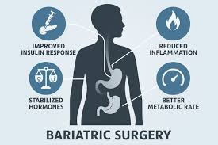
Implicazioni Cliniche
Perché questo è importante?
Modifiche indotte dalla interazione microbiota/barriera intestinale
Implicazioni Cliniche
Produzione di SCFA e acidi biliari
Migliore metabolismo e spesa energetica
Regolazione del peso corporeo
Riduzione Infiammazione sistemica
Miglioramento del profilo metabolico
(insulino-sensibilità, profilo lipidico)
Modulazione del sistema dopaminergico
Diminuita alimentazione edonistica
Controllo del comportamento alimentare
Sostenibilità a lungo termine
del cambiamento comportamentale
Effetti sul circuito della ricompensa alimentare
Aumento della sazietà
Ridotto apporto calorico
↑ GLP-1, PYY, CCK ↓ Grelina
11/14

Slide 11
Conclusioni
Punti chiave:
La chirurgia bariatrica migliora sia la barriera intestinale che la composizione del microbiota.
Questi cambiamenti svolgono un ruolo fondamentale nei benefici metabolici nel medio-lungo termine post chirurgico.
Guardando al futuro:
La ricerca sulle terapie mirate al microbiota potrebbe migliorare gli esiti post-chirurgici.
Un approccio integrato multidisciplinare può contribuire a rendere stabile una sana funzionalità dell’ecosistema intestinale nel paziente dopo chirurgia bariatrica.
12/14

Slide 12
Bibliografia Essenziale
Angrisani L, et al. "IFSO Worldwide Survey 2016: Primary, Endoluminal, and Revisional Procedures." Obesity Surgery. 2018;28(12):3783-3794. DOI: 10.1007/s11695-018-3450-2
Tremaroli V, et al. "Roux-en-Y Gastric Bypass and Vertical Banded Gastroplasty Induce Long-Term Changes on the Human Gut Microbiome Contributing to Fat Mass Regulation." Cell Metabolism. 2015;22(2):228-238. DOI: 10.1016/j.cmet.2015.07.009
Fändriks L. "Roles of the gut in the metabolic syndrome: an overview." Journal of Internal Medicine. 2017;281(4):319-336. DOI: 10.1111/joim.12584
Haddad A, Kow L, Herrera MF, Cohen RV, Himpens J, Greve JW, Shikora S. Innovative Bariatric Procedures and Ethics in Bariatric Surgery: the IFSO Position Statement. Obes Surg. 2022 Oct;32(10):3217-3230. doi: 10.1007/s11695-022-06220-8. Epub 2022 Aug 3. Erratum in: Obes Surg. 2022 Oct;32(10):3231. doi: 10.1007/s11695-022-06249-9. PMID: 35922610.
Abenavoli L, Scarpellini E, Colica C, Boccuto L, Salehi B, Sharifi-Rad J, Aiello V, Romano B, De Lorenzo A, Izzo AA, Capasso R. Gut Microbiota and Obesity: A Role for Probiotics. Nutrients. 2019 Nov 7;11(11):2690. doi: 10.3390/nu11112690. PMID: 31703257; PMCID: PMC6893459.
Konturek PC, Harsch IA, Konturek K, Schink M, Konturek T, Neurath MF, Zopf Y. Gut⁻Liver Axis: How Do Gut Bacteria Influence the Liver? Med Sci (Basel). 2018 Sep 17;6(3):79. doi: 10.3390/medsci6030079. PMID: 30227645; PMCID: PMC6165386.
Paone P, Cani PD. Mucus barrier, mucins and gut microbiota: the expected slimy partners? Gut. 2020 Dec;69(12):2232-2243. doi: 10.1136/gutjnl-2020-322260. Epub 2020 Sep 11. Erratum in: Gut. 2023 Nov 24;72(12):e7. doi: 10.1136/gutjnl-2020-322260corr1. PMID: 32917747; PMCID: PMC7677487.
Busetto L, Dicker D, Azran C, Batterham RL, Farpour-Lambert N, Fried M, Hjelmesæth J, Kinzl J, Leitner DR, Makaronidis JM, Schindler K, Toplak H, Yumuk V. Practical Recommendations of the Obesity Management Task Force of the European Association for the Study of Obesity for the Post-Bariatric Surgery Medical Management. Obes Facts. 2017;10(6):597-632. doi: 10.1159/000481825. Epub 2017 Dec 6. PMID: 29207379; PMCID: PMC5836195.
Russo F, Chimienti G, Riezzo G, Linsalata M, D'Attoma B, Clemente C, Orlando A. Adipose Tissue-Derived Biomarkers of Intestinal Barrier Functions for the Characterization of Diarrhoea-Predominant IBS. Dis Markers. 2018 Nov 28;2018:1827937. doi: 10.1155/2018/1827937. PMID: 30622656; PMCID: PMC6304194.
Linsalata M, Riezzo G, Clemente C, D'Attoma B, Russo F. Noninvasive Biomarkers of Gut Barrier Function in Patients Suffering from Diarrhea Predominant-IBS: An Update. Dis Markers. 2020 Oct 13;2020:2886268. doi: 10.1155/2020/2886268. PMID: 33110455; PMCID: PMC7582069.
13/14

Slide 13
